Slide 1
Chuyên đề :Giới thiệu khái quát chung về phẩu thuật tạo hình và ứng dụng tại BVĐK Trí Đức Thành
Bscki: Vũ trường chinh

Slide 2
ĐẠI CƯƠNG PHẨU THUẬT TẠO HÌNH
Lịch sử phát triển PTTH trên thế giới và Việt Nam:
Trước công nguyên hơn 3000 năm,người Ai Cập đã biết cách điều trị các vết thương vùng mặt,xương hàm cũng như tái tạo mũi bằng các vạt da được lấy từ vùng mặt
Đến cuối thế kỷ XIX,đầu XX hàng loạt kỷ thuật tạo hình đã được ghi nhận như: ghép da,vạt da,ghép sụn… và phát triển hình thành nên chuyen ngành phẩu thuật tạo hình
Tại việt nam,bộ môn phẩu thuật tạo hình trường đại học y hà nội thành lập năm 1991đánh dấu sự tồn tại chuyên ngành mới mẻ của y học Việt Nam

Slide 3
Vai trò của các phẩu thuật tạo hình
Phục hồi cấu trúc giải phẩu
Đảm bảo chức năng
Phục hồi hình thể
Đảm bảo yêu cầu thẩm mỹ
Lưu ý quan trọng trước khi tạo hình cấp cứu ban đầu: vệ sinh + băng ép,kháng sinh + uốn ván,bảo quản phần mô đứt rời

Slide 4
Các kỷ thuật phẩu trong phẩu thuật tạo hình:
Liền thương thì 2 >> khâu trực tiếp >> ghép da >>vạt tại chổ >> vạt lân cận >> vạt từ xa
Vạt từ xa
Vạt lân cận
Vạt tại chổ
Ghép da
Khâu trực tiếp
Liền thương thì 2

Slide 5
Một số kỷ thuật cơ bản tạo hình vùng bàn tay,vùng mặt…
Chăm sóc liền thương và khâu đóng trực tiếp
Kỷ thuật ghép da: ghép da dầy,mỏng (da lấy từ vùng bẹn,mặt trong cánh trong,mặt trước ngoài vùng đùi)
Kỷ thuật ghép búp ngón
Vạt da tại chỗ (atasoy): V,Y,Z (bỏng)
Vạt lân cận: ngón lân cận,gian cốt mu tay,ô mô cái
Vạt từ xa cuống liền: vạt bẹn
Vạt xoay kép tại chổ (pivot point)
Vạt đảo: Hình thoi,hình tam giác

Slide 6
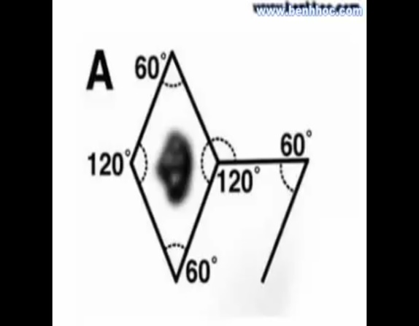
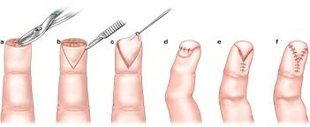
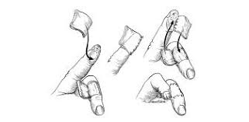
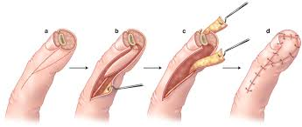
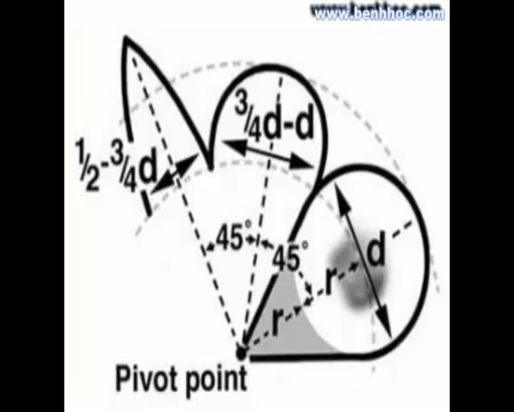
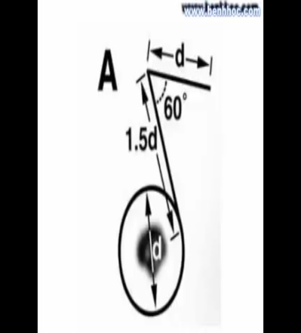
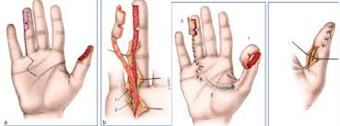
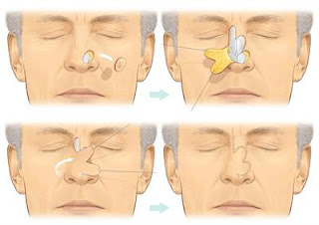
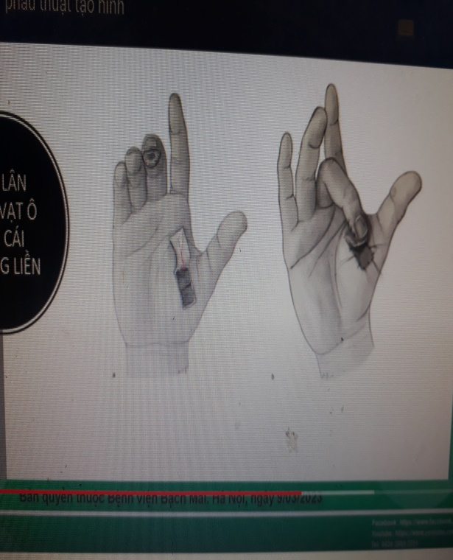
Hình ảnh minh họa:

Slide 7
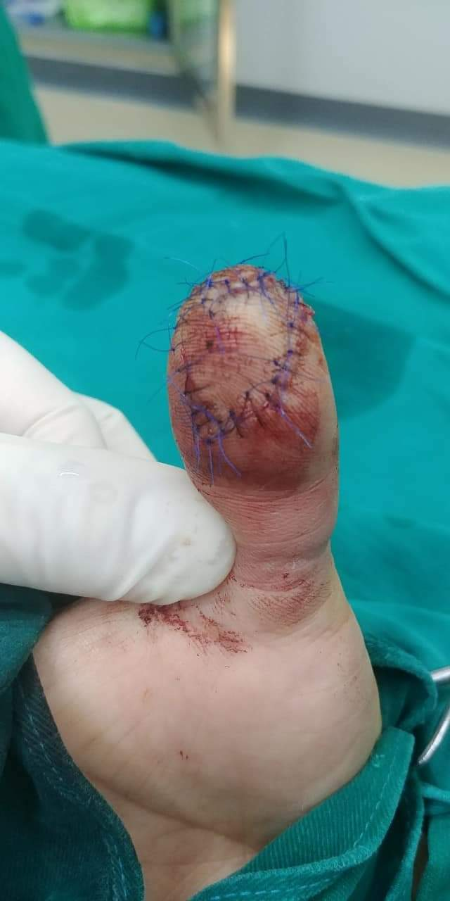
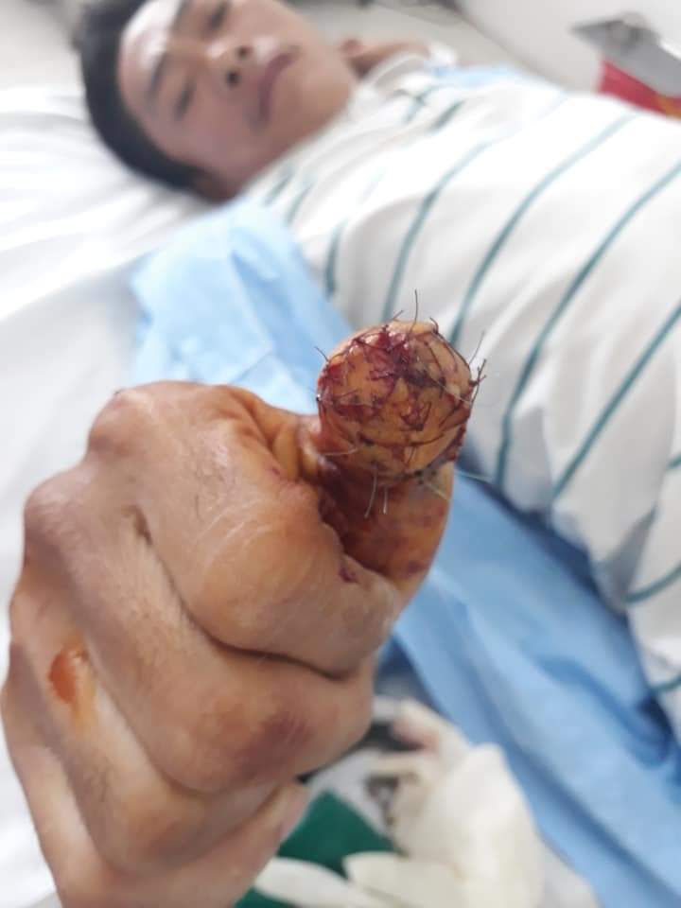
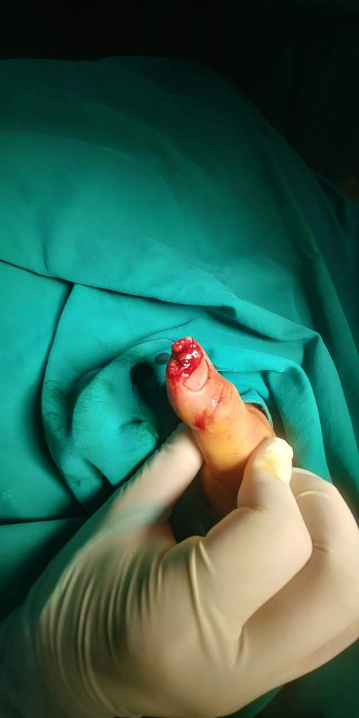
Một vài ca lâm sàng tại BVĐK Trí Đức Thành:

Slide 8
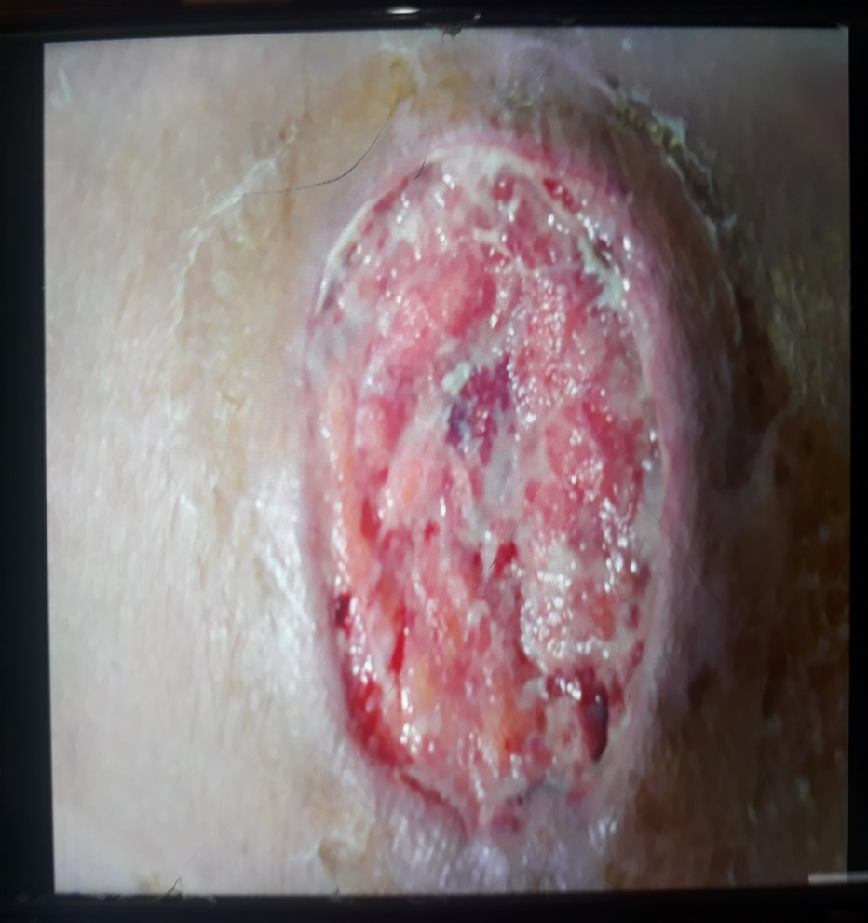
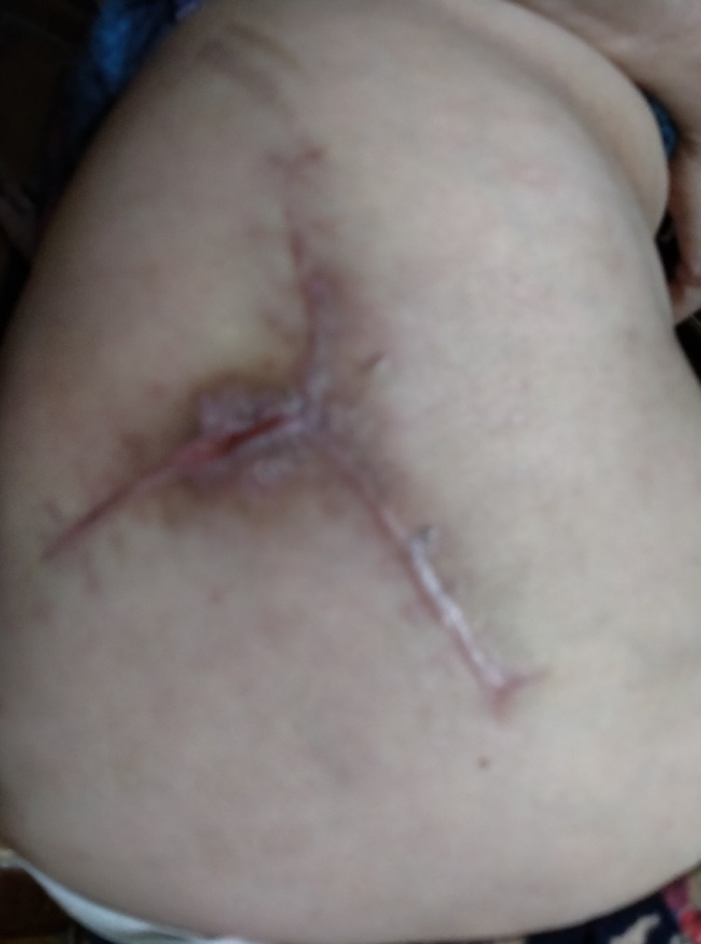
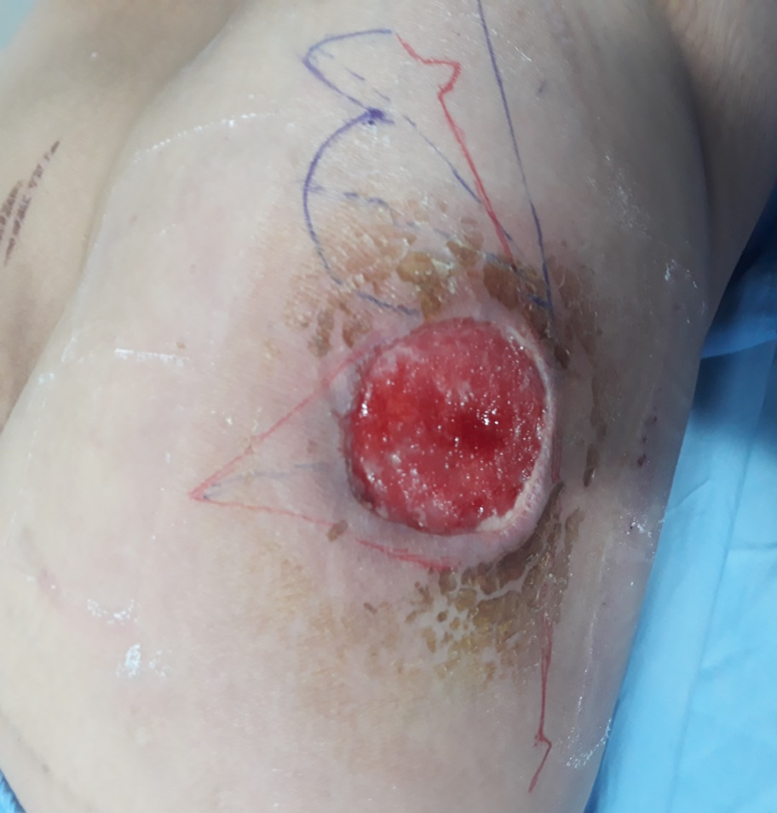
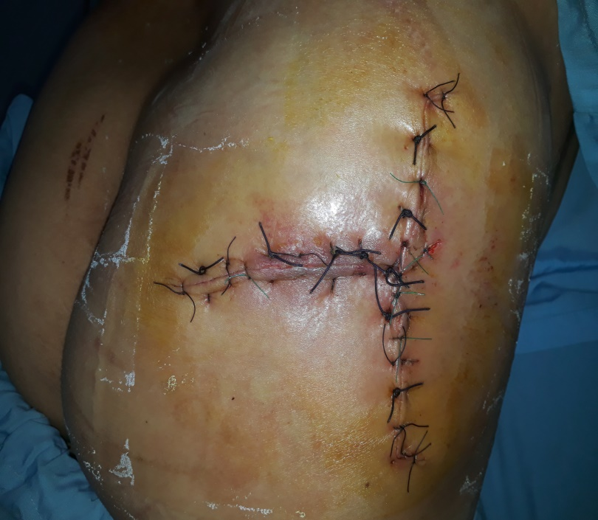
Hình ảnh: vạt advancemen bn : Vũ Thị Chiên,64t
Đ/C: Cao Thịnh – Ngọc Lặc

Slide 9
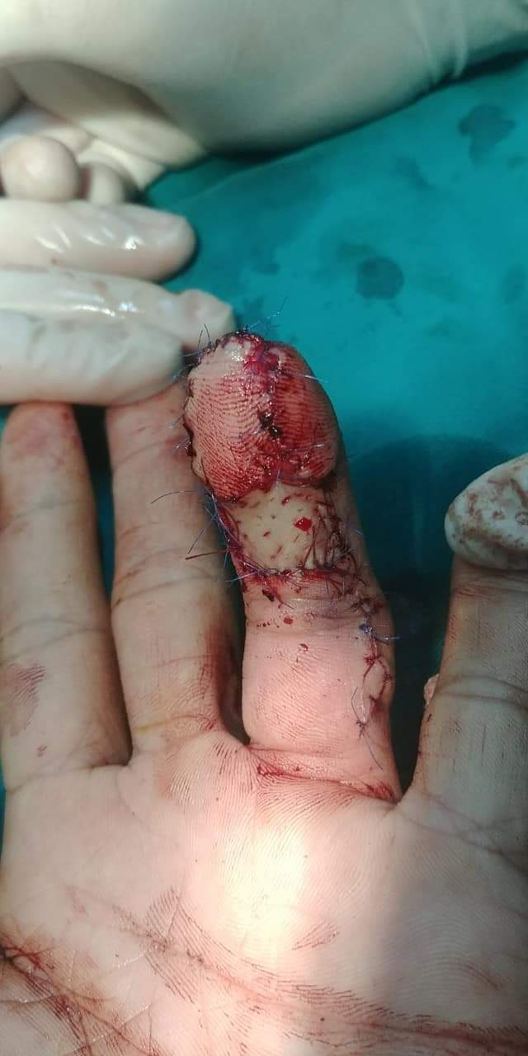
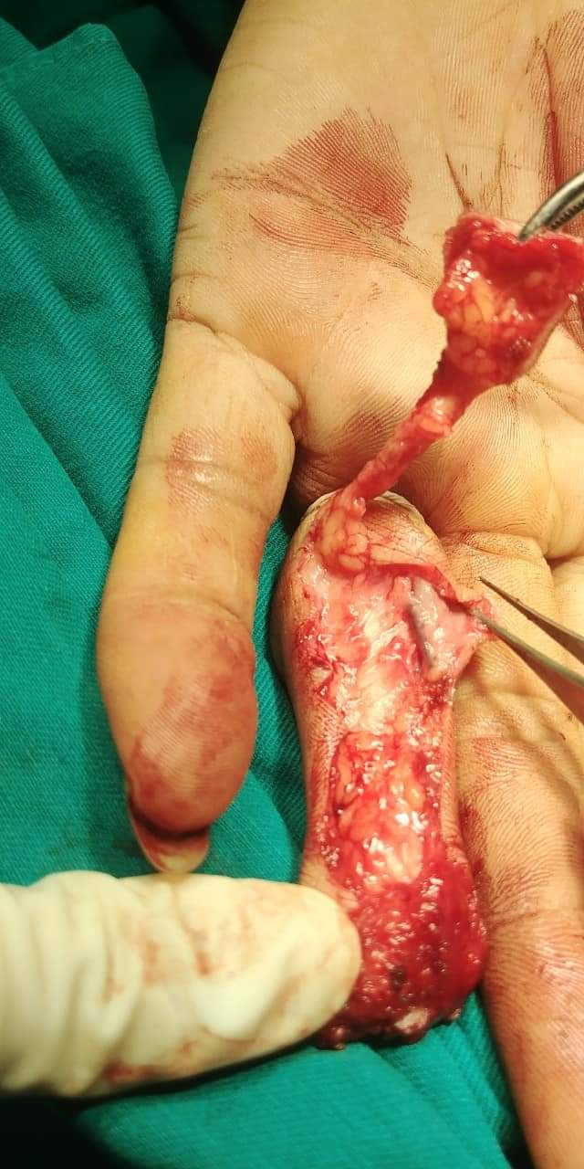
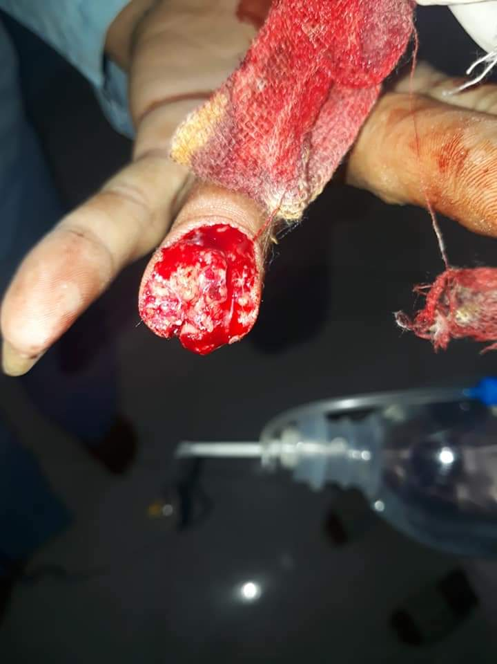
Ca lâm sàng:
BN Lê văn cao,34t
Đ/C: Vĩnh Hùng – Vĩnh Thịnh
Chẩn đoán : vết thương mất búp ngón IV tay phải

Slide 10
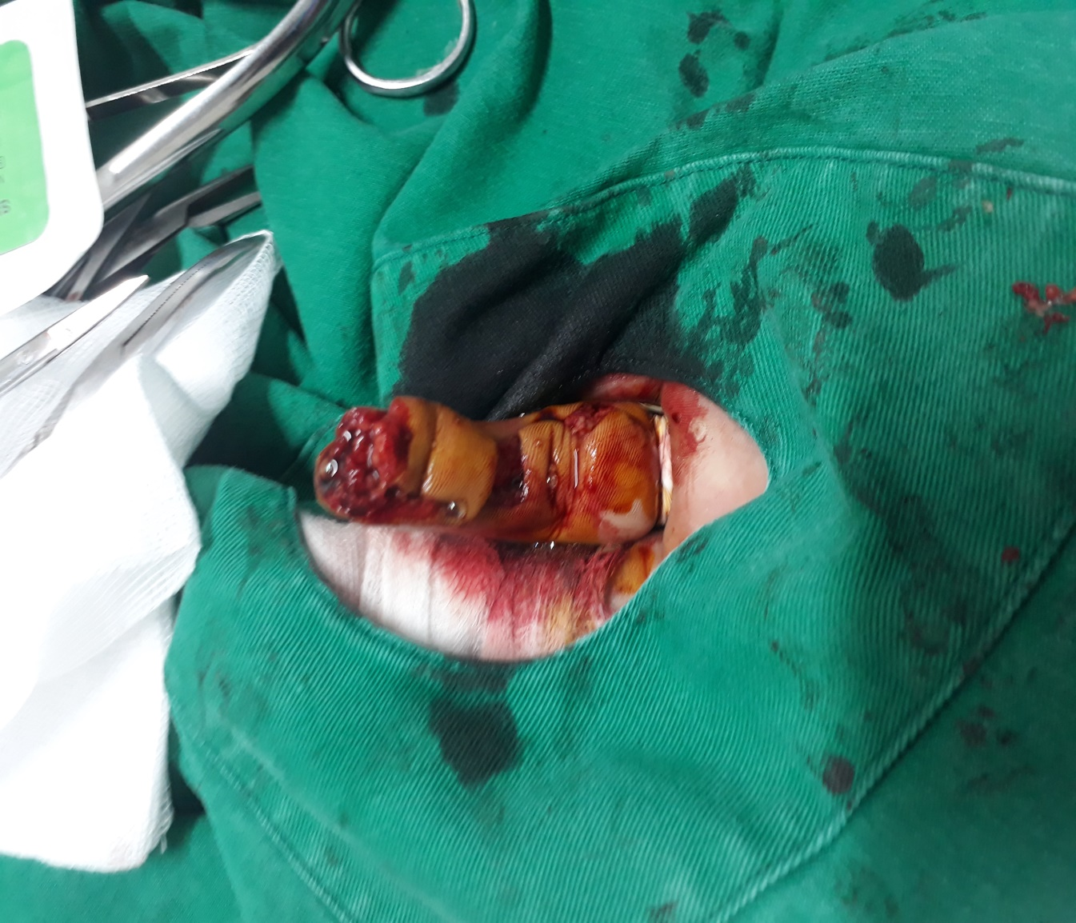
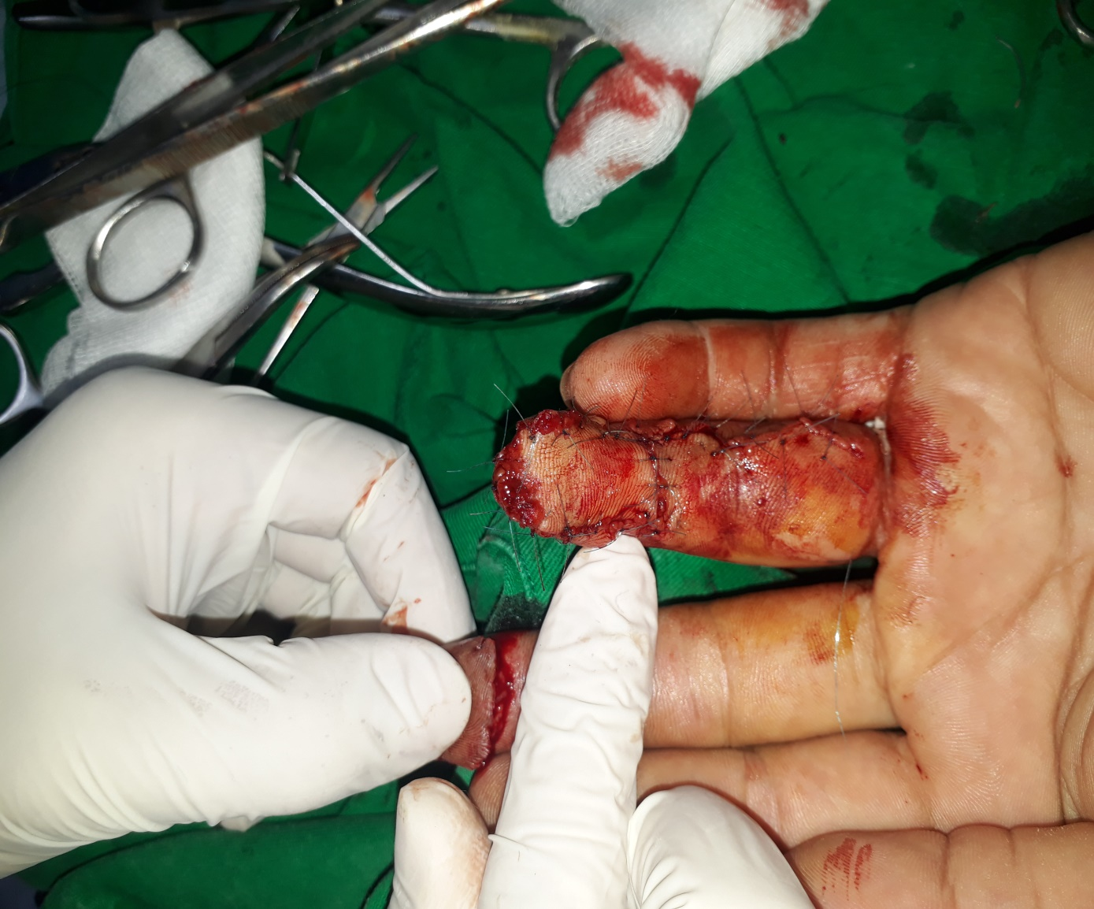
Ca lâm sàng:
BN Nguyễn Văn Lục,37t
Đ/C: Định Hưng – Yên Định
Vào viện ngày 16/5 vì vết thương mất búp ngón 4 tay trái do tnlđ

Slide 11
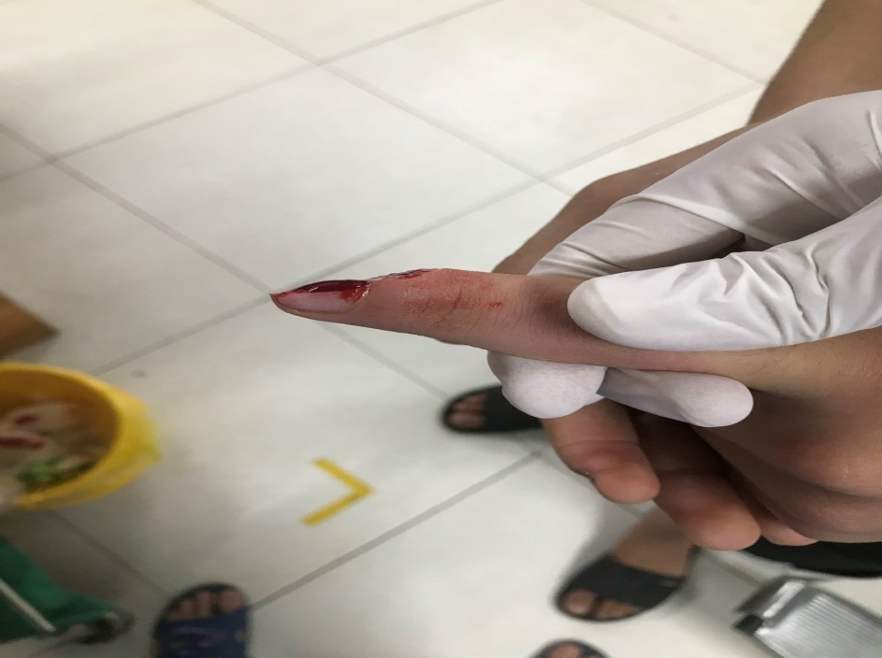
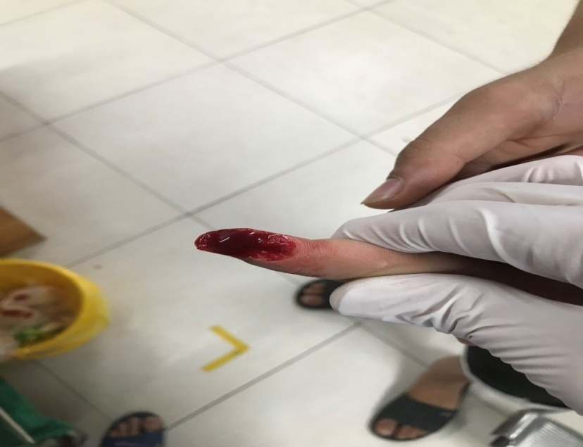
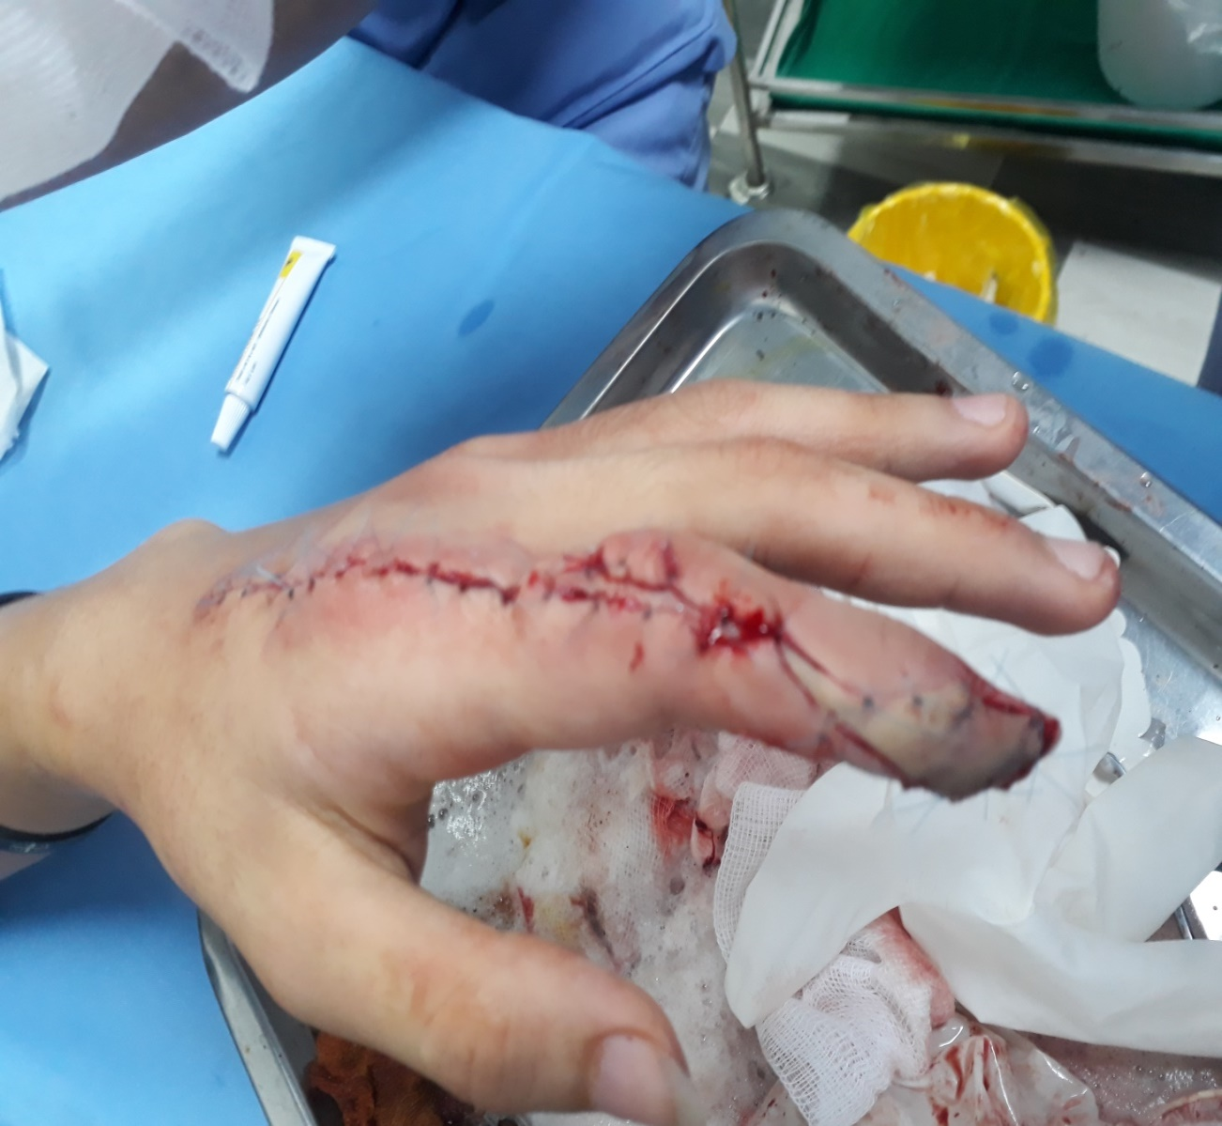
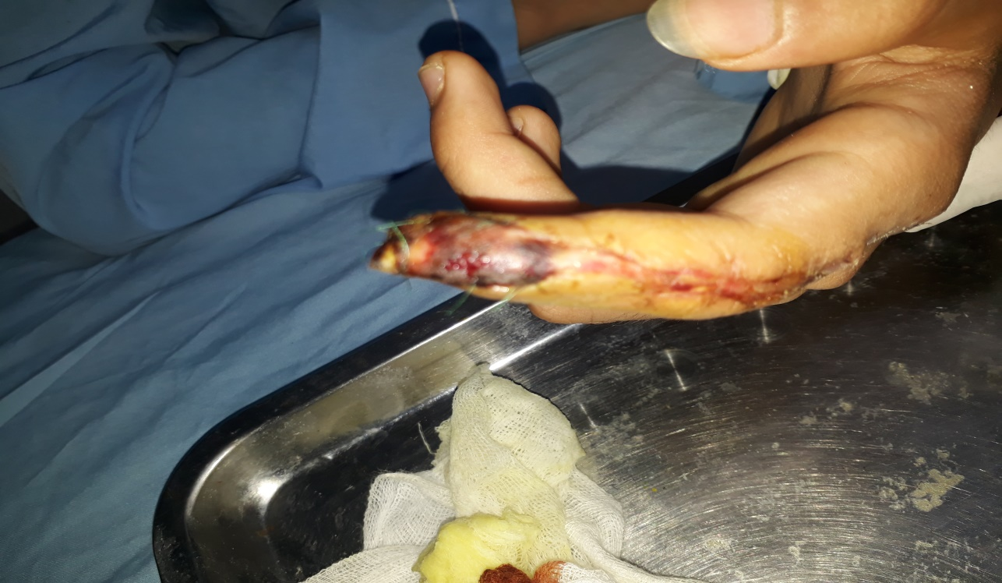
BN: Trịnh Đức Hoàng Minh,14t
Đ/C: NgọC Sơn – Quán Lào
Chẩn đoán : vết thương mất 1/3 mặt bên búp ngón II tay trái

Slide 12
Nhận định và phương hướng phát triển :
Nhận định địa bàn vùng yên định quanh bv ĐK Trí Đức Thành là khu vực phát triển có nhiều khu công nghiệp,mỏ đá,lao động tay chân thường xuyên xảy ra tai nạn để lại tổn thương cần phải phẩu thuật tạo hình… là nơi mang lại nguồn bệnh nhân lớn
Tuyên truyền quảng bá rộng rãi các ca lâm sàng để nhiều bệnh nhân biết đến
Phát triển rộng rãi hơn nữa không dừng tại phẩu thuật tạo hình bàn ngón tay mà ở đầu,mặt,cổ,thân mình,chi dưới..
Nghiên cứu xây dựng đề án và triển khai phẩu thuật nối vi phẩu tại BVĐK Trí Đức Thành trong 1 tương lai gần.

Slide 13

bstruongchinh2014@gmail.com

